Slide 1
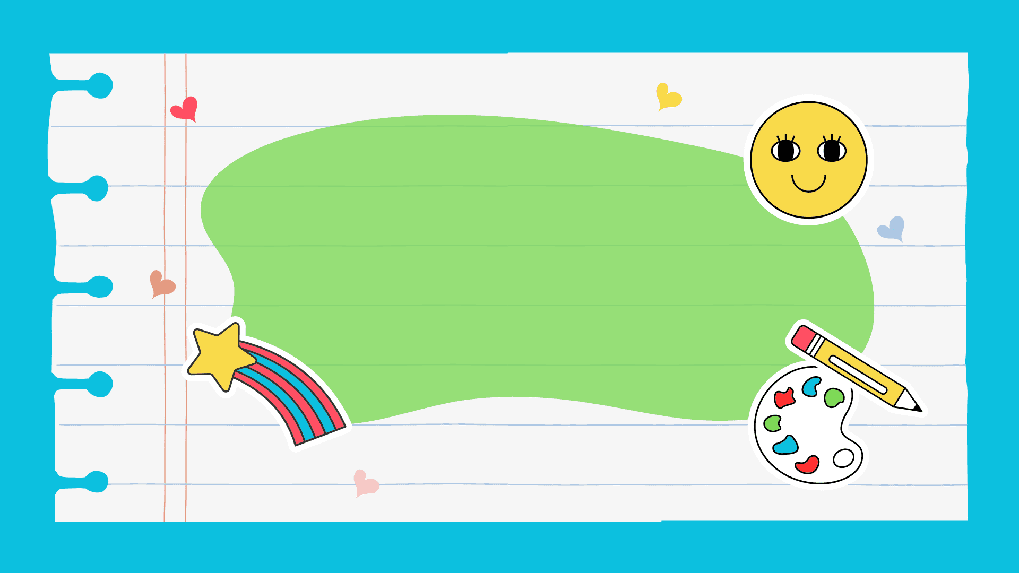
Preescolar «San Luis»
Gabriel Martínez
1° nivel

